Slide 1
ГеоАлгоритмические Расчеты: доступность объектов ГОРОДСКОЙ ИНФРАСТРУКТУРЫ
Заказчик: Вилков А.Ю., старший советник Генерального директора АО "Корпорация "МСП"
Консультант: Завриев Н.К.
Выполнил: Куликов Денис, группа 10.5
Москва 2020 год, Лицей 1533

Slide 2
Актуальность работы
Наглядность и простота визуализации геомакертинговых материалов позволяет в доступной форме представлять результаты сложных анализов доступности и обеспеченности населения объектами городской инфраструктуры.
Методы геоанализа также позволяют повысить эффективность принятия решений при планировании размещения объектов городской инфраструктуры.

Slide 3
Постановка задачи
Разработать десктопное приложение под ОС Windows для анализа доступности объектов городской инфраструктуры и решения смежных задач, связанных с городской экономикой.
Приложение должно:
Рассчитывать плотность распределения населения в выбранных районах города
Определять перспективность размещения в данной области объекта выбранного типа
Визуально определять дефицит и профицит объектов различных типов в данной области

Slide 4
Цели и задачи работы
Задачей и целью реализации данного проекта является возможность обеспечения населения более благоприятными условиями проживания и повышение уровня комфортной городской среды за счет:
выявления внутригородских территорий с меньшей или недостаточной обеспеченностью населения объектами городской инфраструктуры (определённых типов)
наглядной визуализации результатов анализа доступности и обеспеченности населения объектами городской инфраструктуры на карте в интерактивной форме

Slide 5
Целевая аудитория
Целевой аудиторией приложения являются:
муниципальные организации
государственные организации
коммерческие организации (малый, средний и крупный бизнес)
Они могут использовать данное приложение при планировании развития внутригородских территорий.

Slide 6
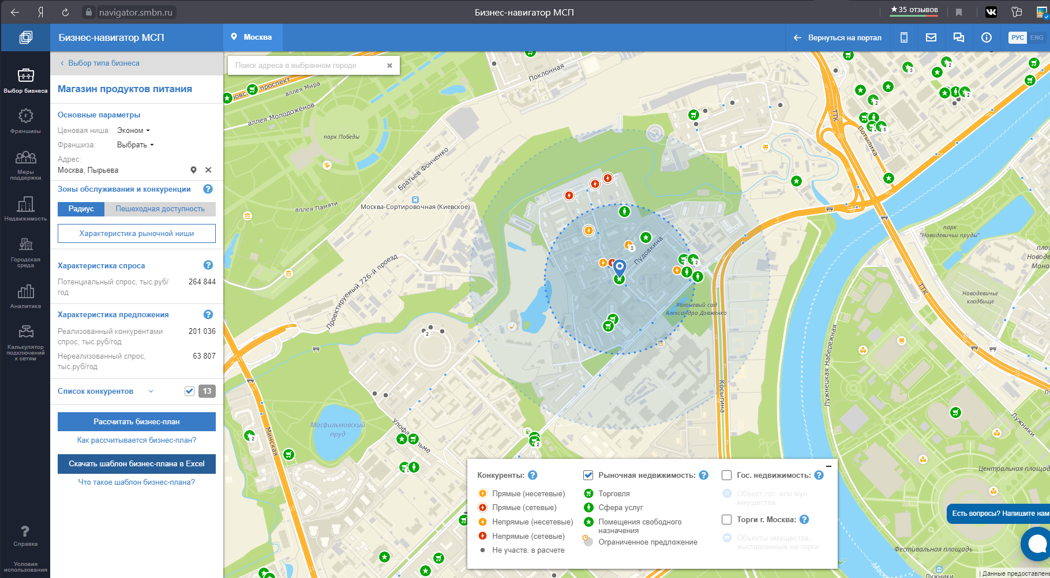
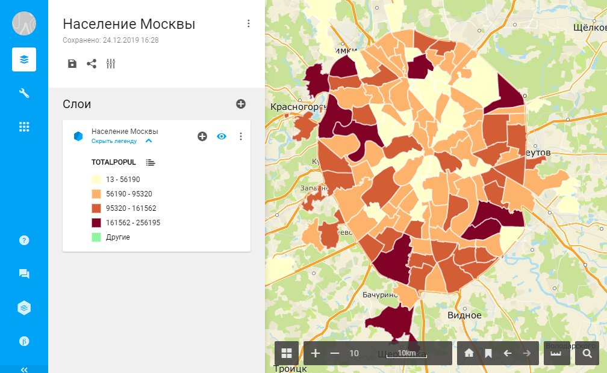
Обзор аналогов
Навигатор МСП
EverGIS

Slide 7
Обзор аналогов
название приложение критерии | Навигатор МСП | EverGIS | GisBuyer | Разрабатываемое приложение
Наглядность | + | +/- | - | +
Цена | бесплатно | бесплатно | бесплатно(дополнительные данные 500 рублей) | бесплатно
Скорость загрузки | + | - | + | +
Простота интерфейса | +/- | - | + | +
Разнообразность объектов | + | +/- | - | +

Slide 8
Анализ предметной области
Геоаналитика - это современный метод в области анализа и визуализации массивов пространственных данных, в том числе с помощью технологических возможностей «Big Data», с последующими выводами и рекомендациями.
На сегодняшний день геоаналитика - основной способ анализа обеспеченности населения городов объектами инфраструктуры.
Геомаркетинг является одним из направлений геоаналитики.

Slide 9
Анализ предметной области
Области применения геомаркетинга:
розничная торговля
здравоохранение: аптеки, частные клиники
общепит: кафе, рестораны, бары
банковский сектор и страхование
девелопмент
торговые центры
другие направления бизнеса, спецификой которой является –локализованного потребление у дома или работы
Типовые задачи геомаркетинга:
выбор оптимального размещения нового объекта
оценка целевой аудитории для выбора места под формат магазина, например – доходов (ценовая ниша)
планирование маркетинговых компаний с учетом потоков клиентов и целевой аудитории
оценка фактического и потенциального объемов реализации товаров/работ/услуг, а также их прогнозирование

Slide 10
Анализ предметной области
Геомаркетинговое исследование поможет:
оптимально спланировать места размещения новых точек продаж или оптимизировать размещение действующих
найти помещения для бизнеса с учетом фактора их доступности, максимального охвата целевой аудитории, конкурентной среды, перспектив развития территорий;
понимать наиболее привлекательную ассортиментную линейку с учетом потребностей ключевого сегмента аудитории (пешеходный и/или автопоток)
проводить анализ конкурентной среды
прогнозировать размеры товарооборота и объема продаж, а также прочих показателей экономической эффективности присутствия торговой точки в конкретном месте внутригородской территории

Slide 11





Программная реализация
Языки:
HTML
JavaScript
Фреймворки:
Electron JS
Среды разработки:
Visual Studio Code
API:
2gis

Slide 12
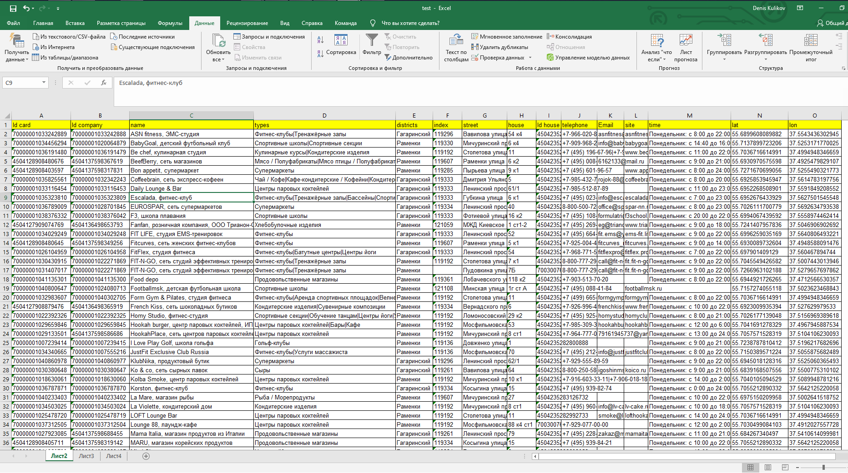
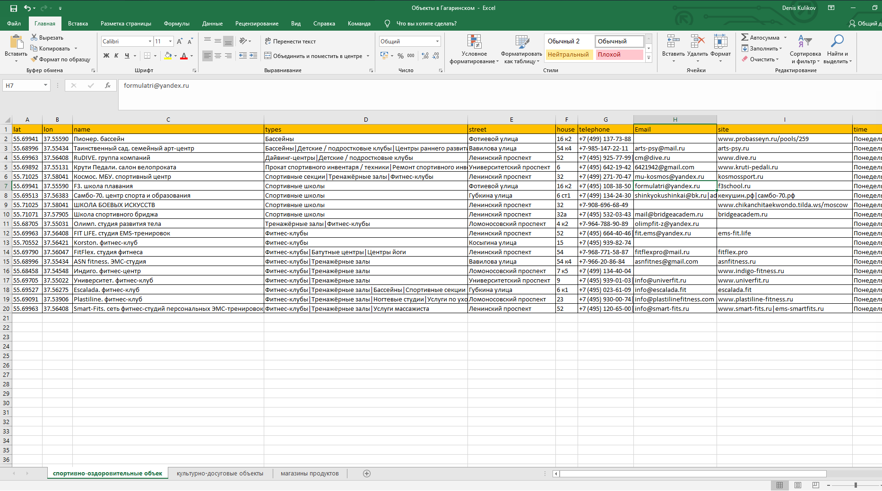
Ход работы
Вначале нужно было отредактировать и разбить на отдельные файлы данные 2gis, которые были предоставлены заказчиком.
Изначальный вид данных
После редактирования

Slide 13
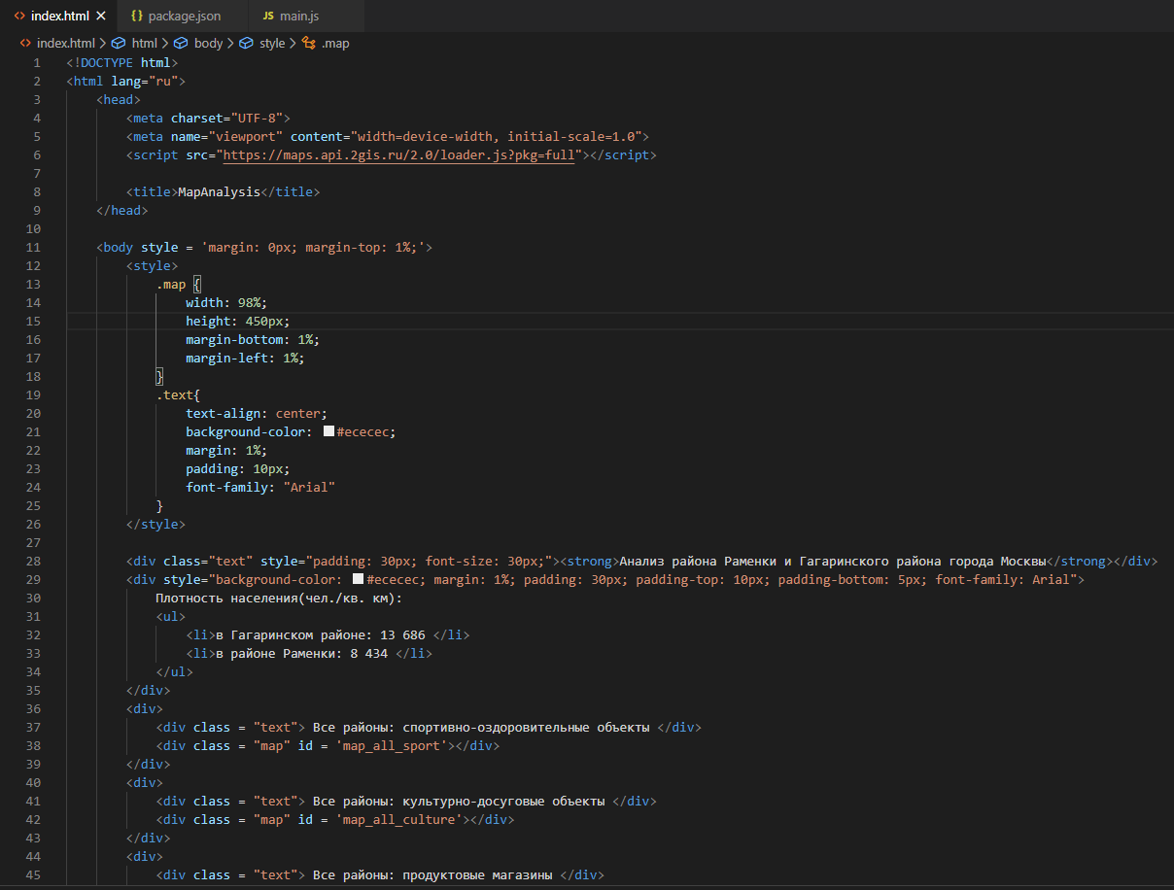
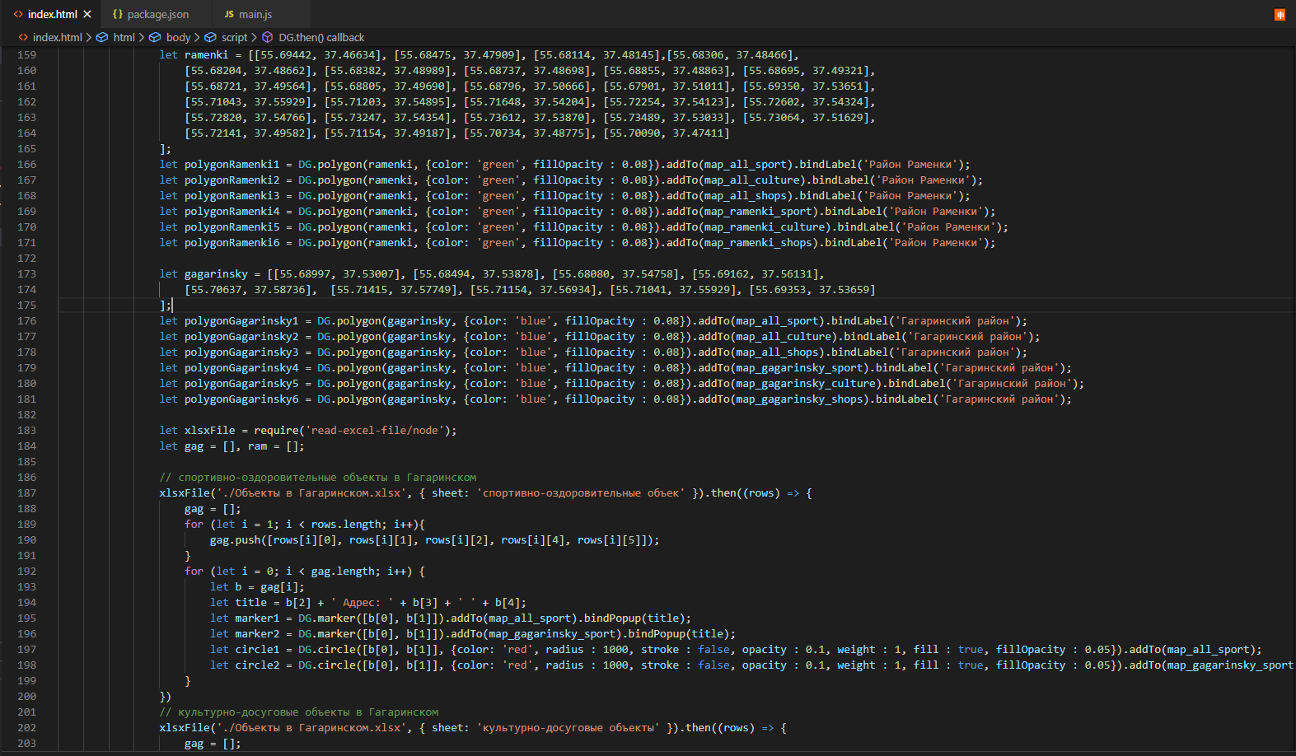
Ход работы
Затем, используя полученные и отредактированные данные и API 2gis, создавалось готовое приложение.

Slide 14
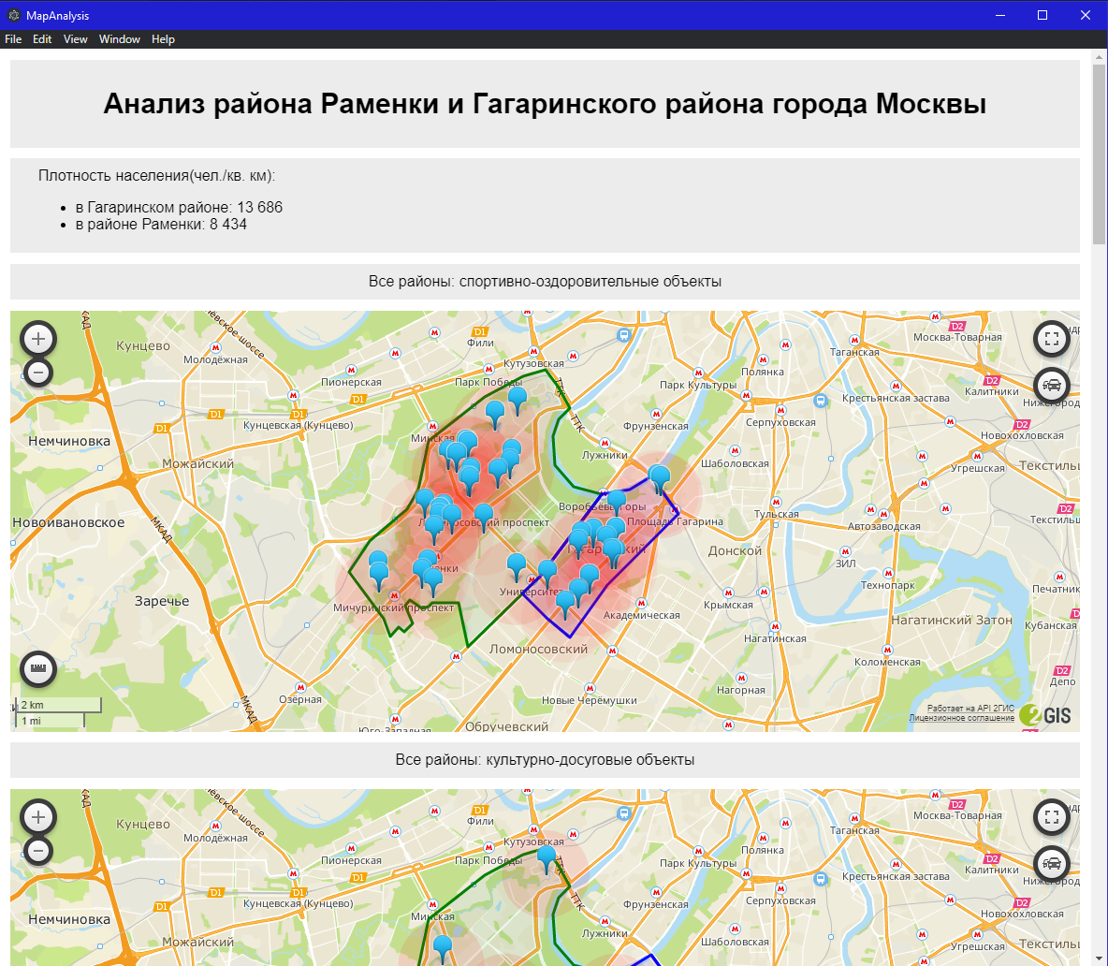
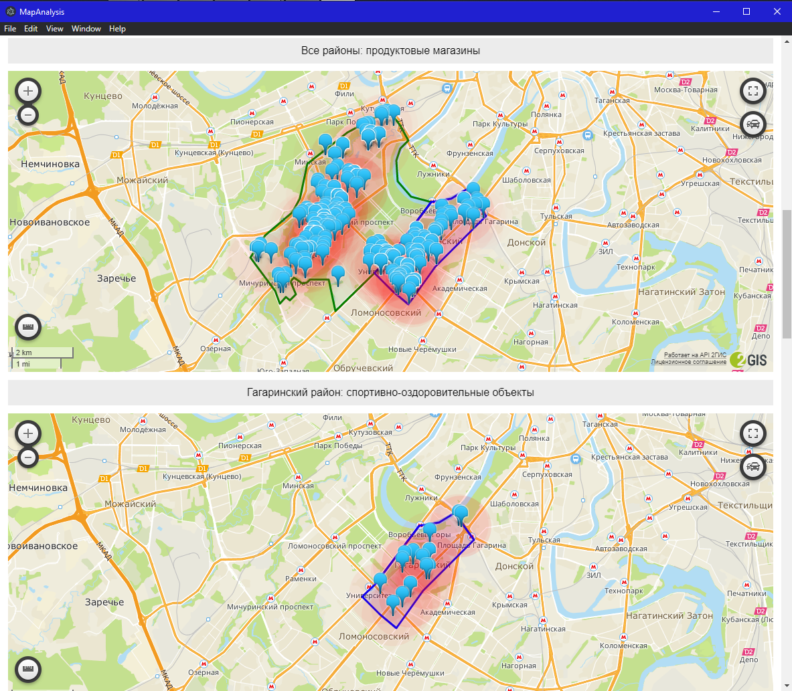
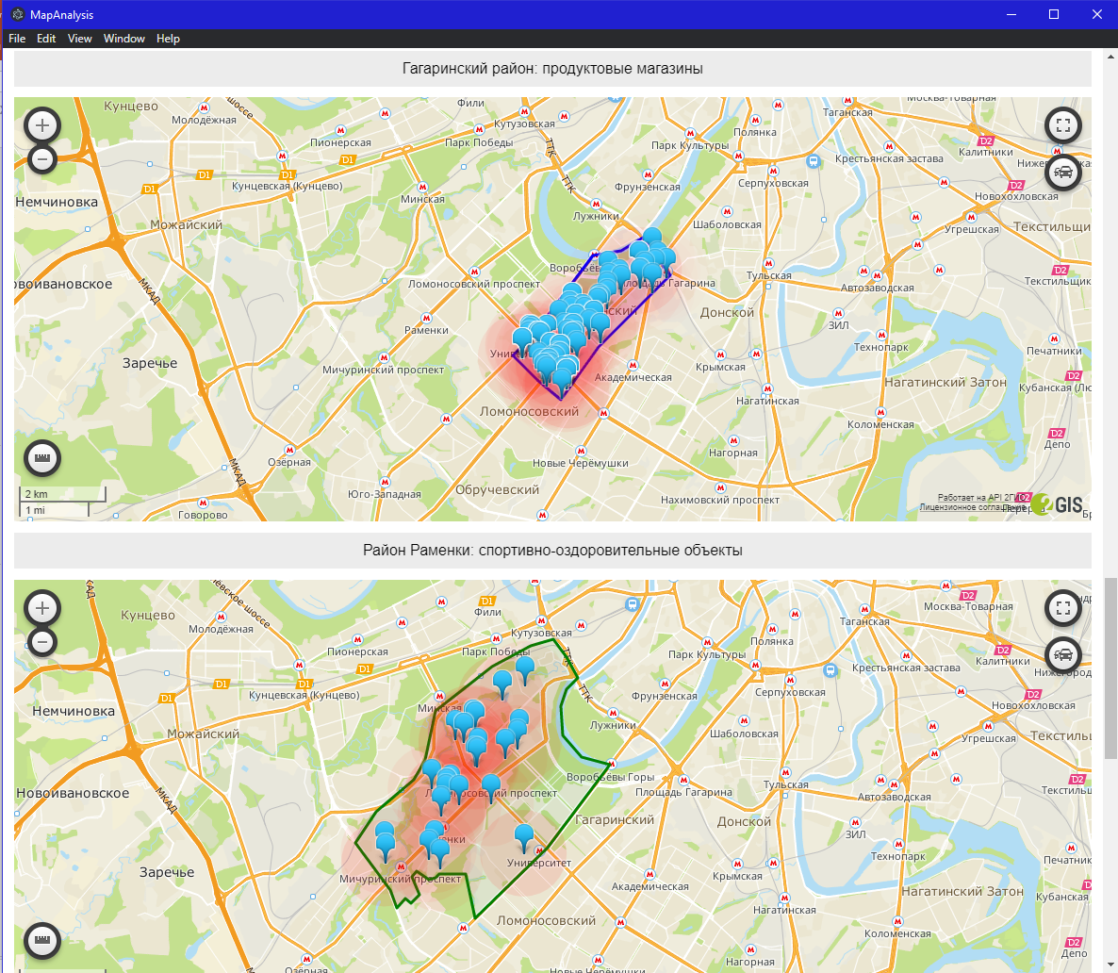
результат
Приложение, которое отображает объекты разных типов, а также визуально определяет дефицит и профицит объектов разных типов в выбранной области.

Slide 15
Перспективы дальнейшей разработки
В дальнейшем, данное приложение может улучшаться за счет увеличения анализируемых районов, городов и типов объектов.
Также возможна реализация геоалгоритмических методов, благодаря чему возможен программный анализ данных.
Более того, в будущем желательно создание базы данных, что упростит работу с данными, а также их анализ.

Slide 16
Список литературы
Документация к API 2gis [Электронный ресурс]: Режим доступа: https://api.2gis.ru/doc/maps/ru/quickstart/ (дата последнего обращения – 02.06.2020)
Документация к Electron JS [Электронный ресурс]: Режим доступа: https://www.electronjs.org/docs (дата последнего обращения – 29.05.2020)
Habr (Electron: разработка настольных приложений с использованием HTML, CSS и JavaScript) [Электронный ресурс]: Режим доступа: https://habr.com/ru/company/ruvds/blog/436466/ (дата последнего обращения – 25.05.2020)

